Slide 1
CCKS2019 回顾
胡聪 2019/09/03

Slide 2
ATT前沿技术讲习班
Advanced work
School work

Slide 3
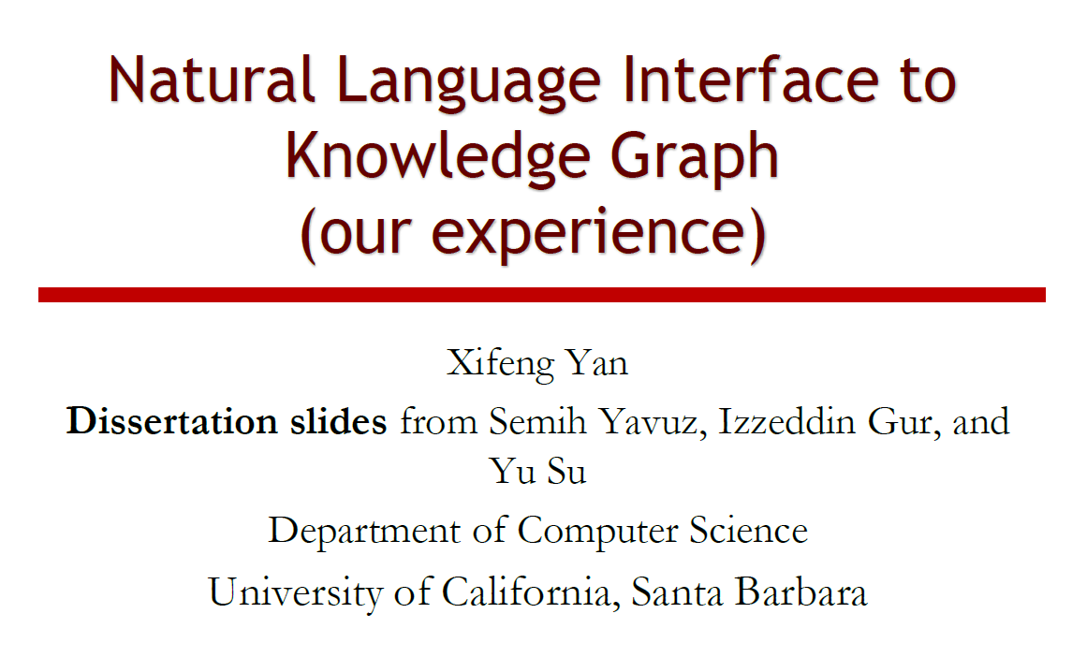

Slide 4
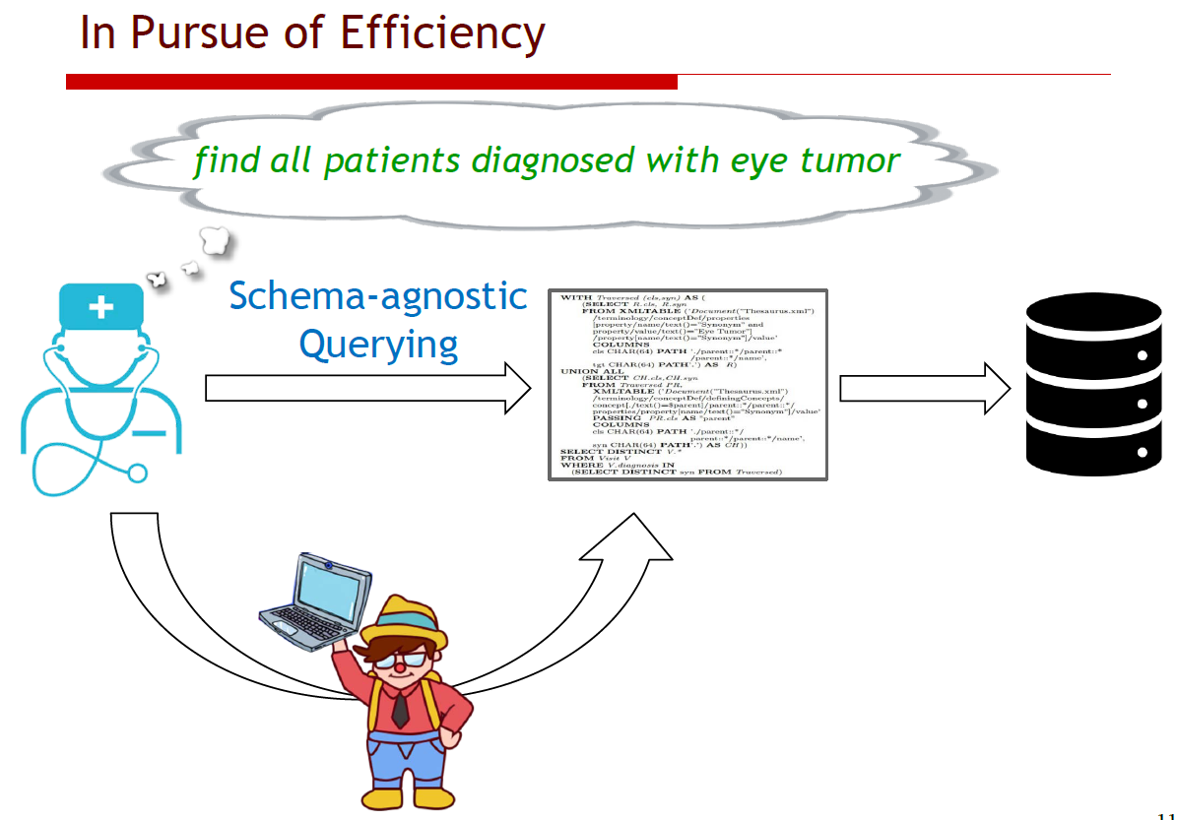

Slide 5
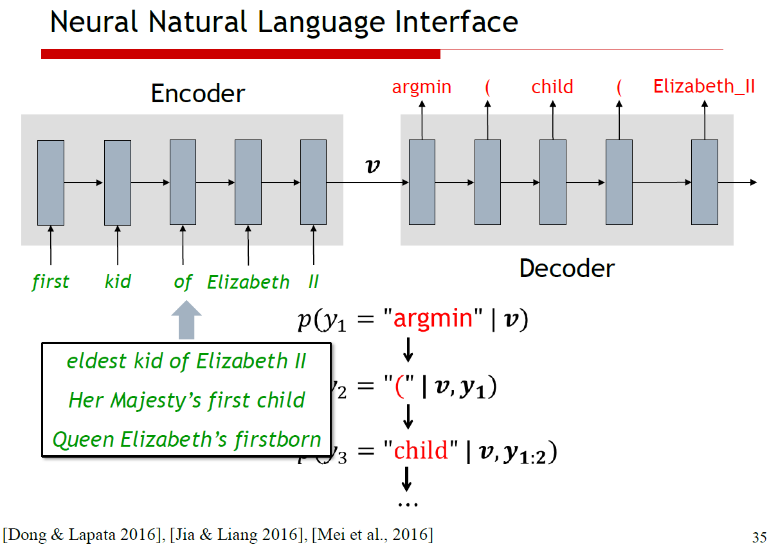
Notes:
Seq2seq方法不是这个讲者的重点，因为已经又大量的工作。讲者的重点是通过下面的方法来提高seq2sql的质量

Slide 6
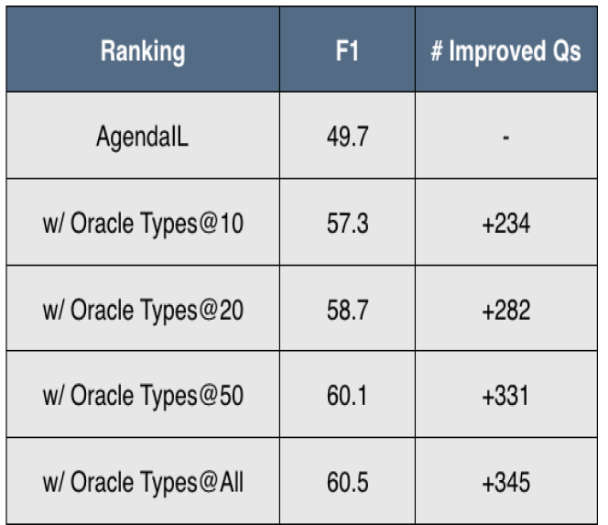
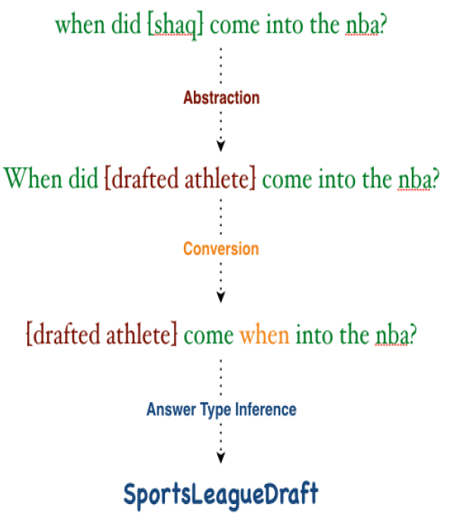
1、what if the correct answer type is enforced
去猜测question对应的answer type，使用answer type信息
Improving semantic parsing via answer type inference.[S Yavuz et al. EMNLP 2016]

Slide 7
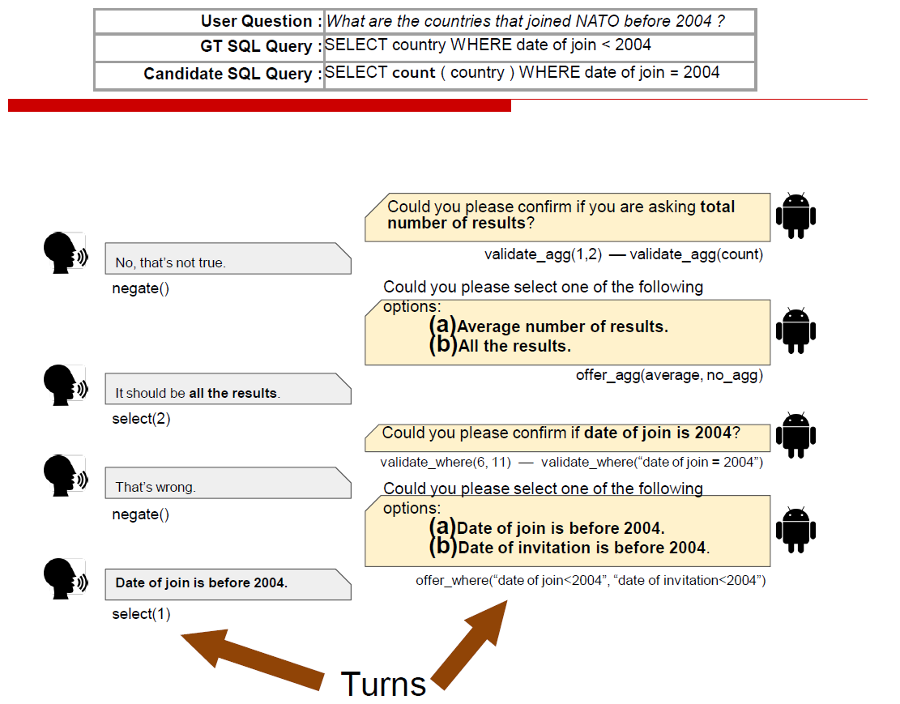
SQL Generation via Task-Oriented Dialogue
Yaghmazadeh, Navid, et al. "SQLizer: query synthesis from natural language." Proceedings of the ACM on Programming Languages 1.OOPSLA(2017):1-26.
Izzeddin Gur (UCSB), Semih Yavuz (UCSB), Yu Su (OSU), Xifeng Yan (UCSB) , DialSQL: Dialogue-Based Structural Query Generation (ACL’18)

Slide 8
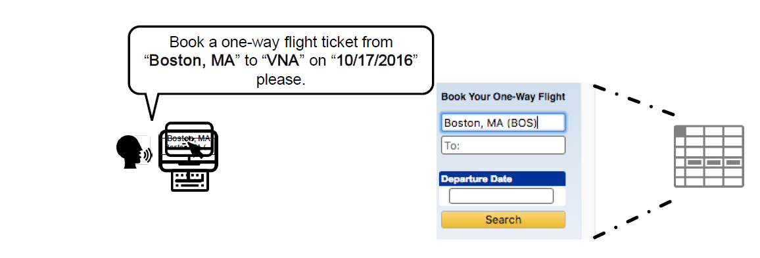
Learning from User Interfaces that connected to knowledge graph and databases
Web Interfaces to KB/DBs

Slide 9
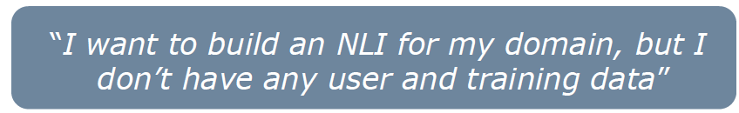
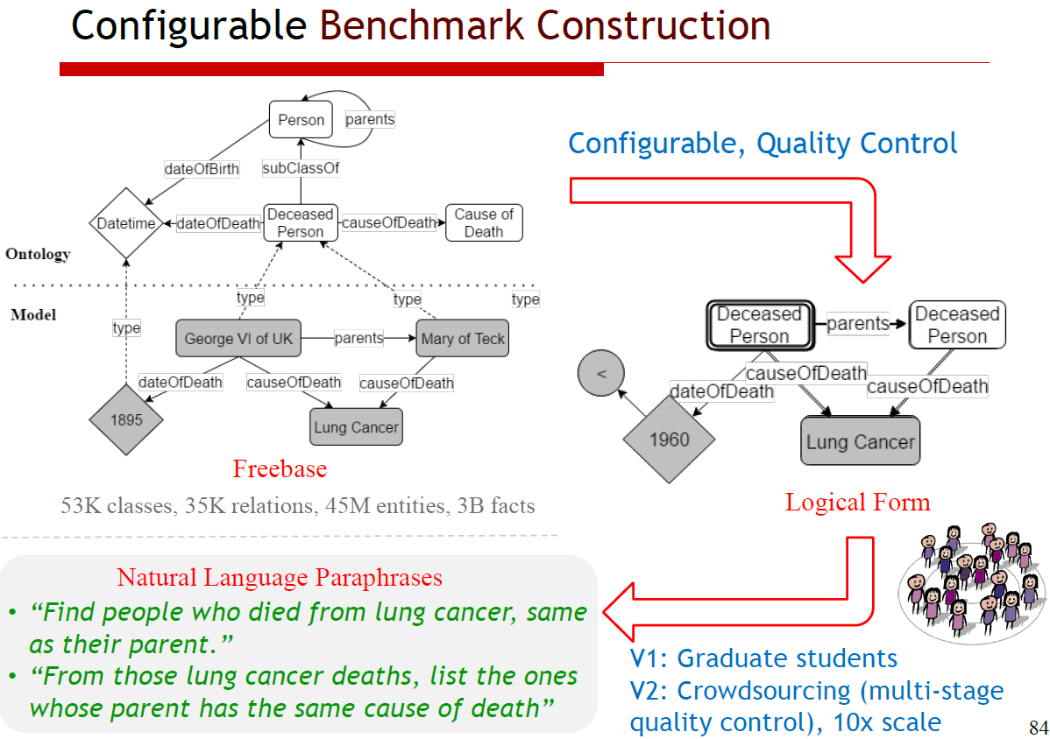
Su, Yu, et al. "On generating characteristic-rich question sets for qa evaluation." [EMNLP 2016]

Slide 10
SUMMARY
1 | Enforce answer type
2 | Task-oriented Dialog
3 | User-interface/ web interface
4 | Generate NLI data from KGs
Future research
1、how to verify the correctness of answer
2、conversation between human conversation and computer \how to combine QA and human interactive
3、complex query
4、common sense knowledge

Slide 11
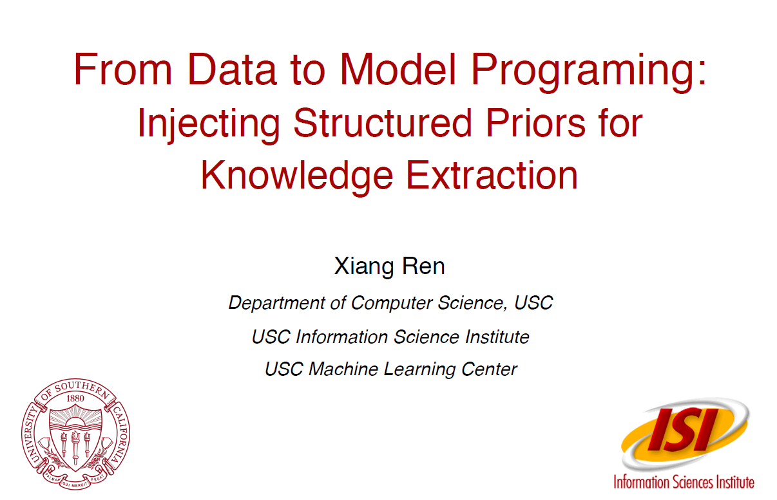

Slide 12
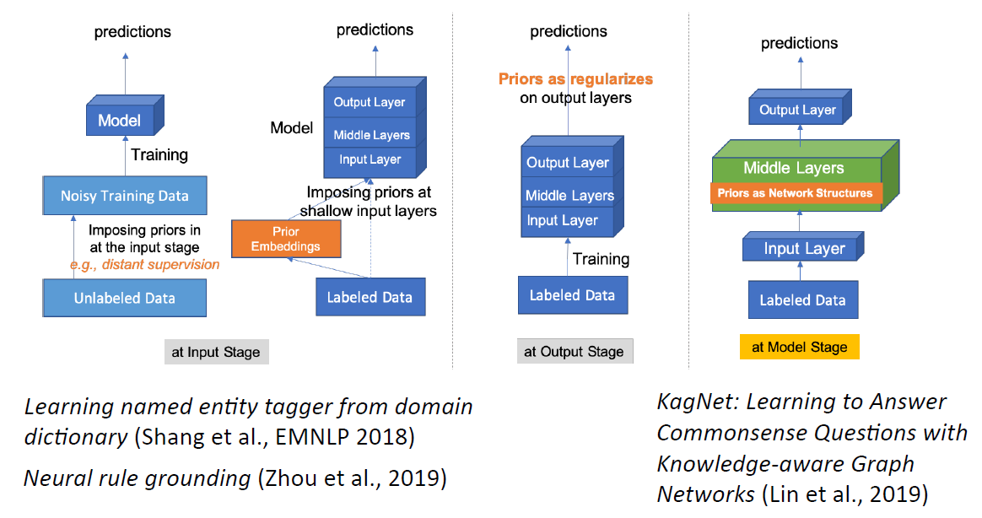
Structured Prior Knowledge

Slide 13
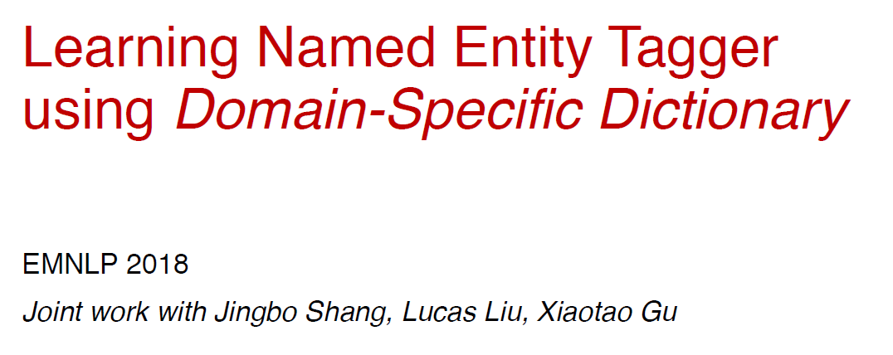

Slide 14
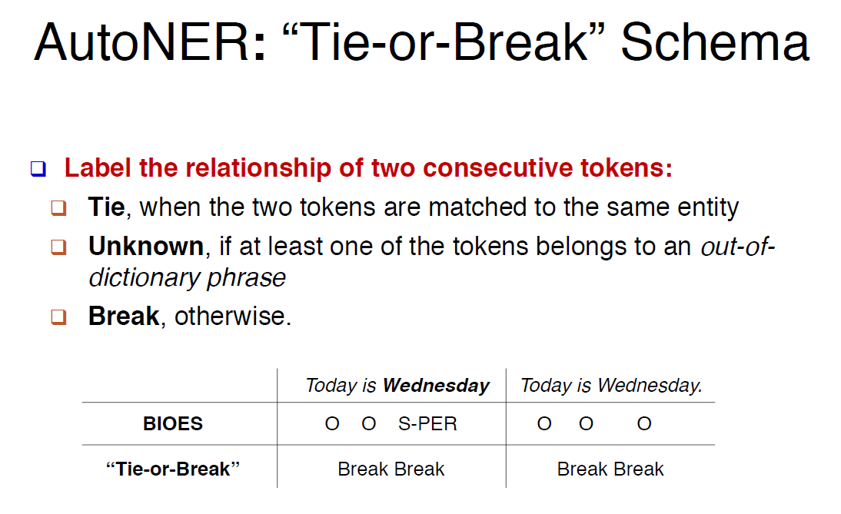
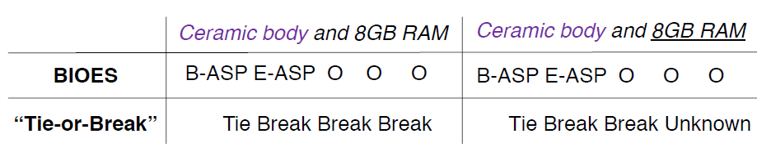
Shang J, Liu L, Ren X, et al. Learning named entity tagger using domain-specific dictionary[J]. arXiv preprint arXiv:1809.03599, 2018.

Slide 15
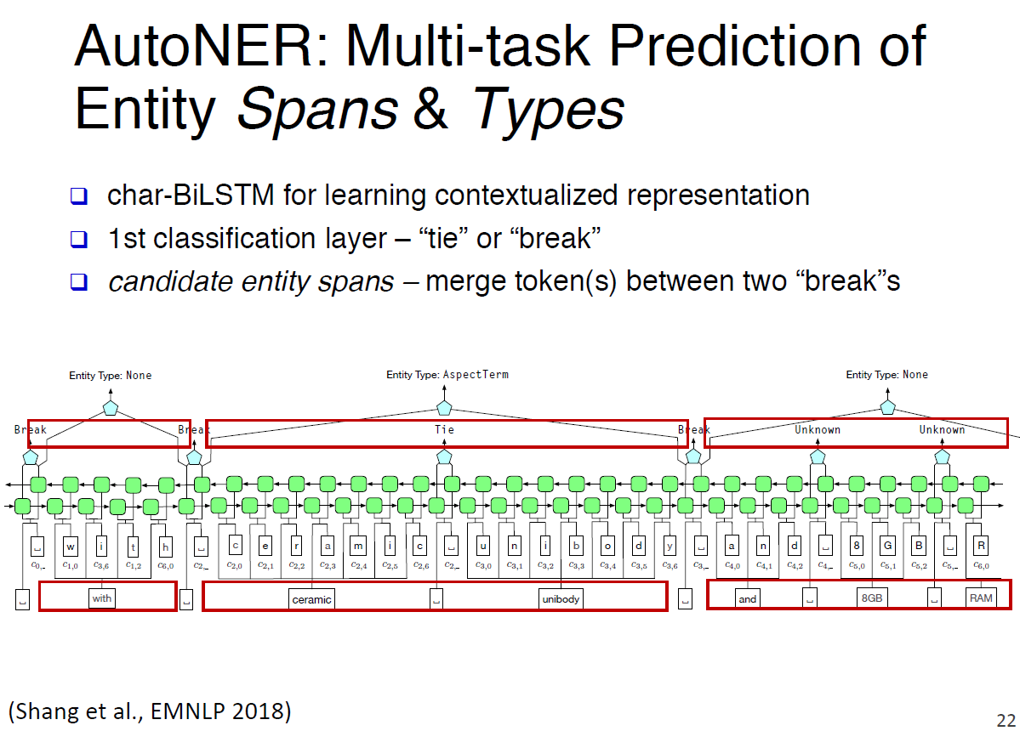

Slide 16
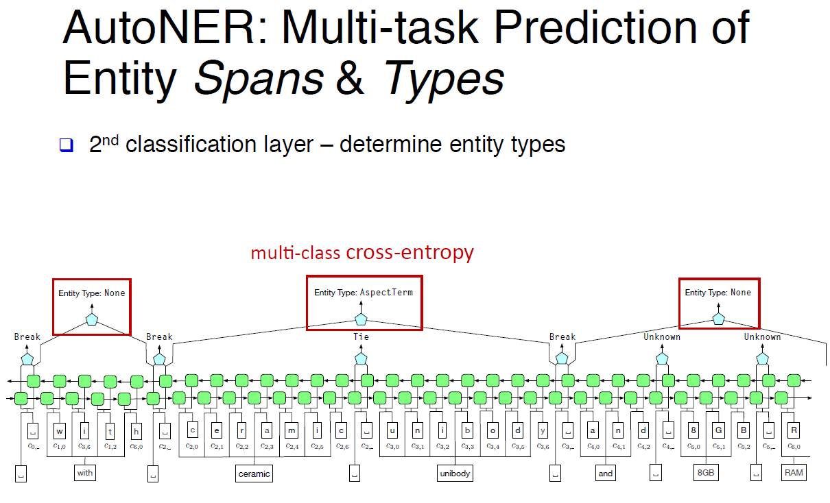

Slide 17
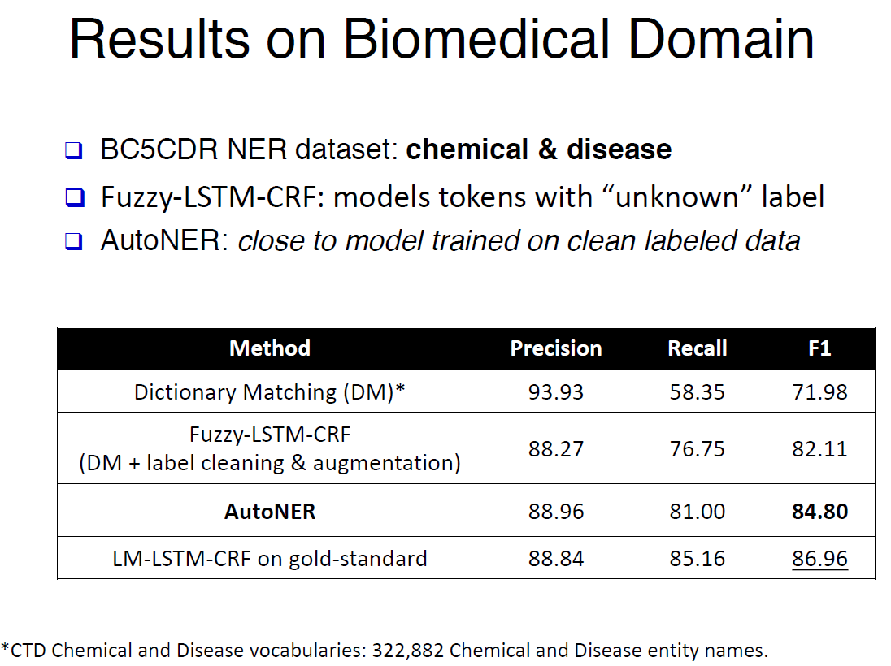

Slide 18
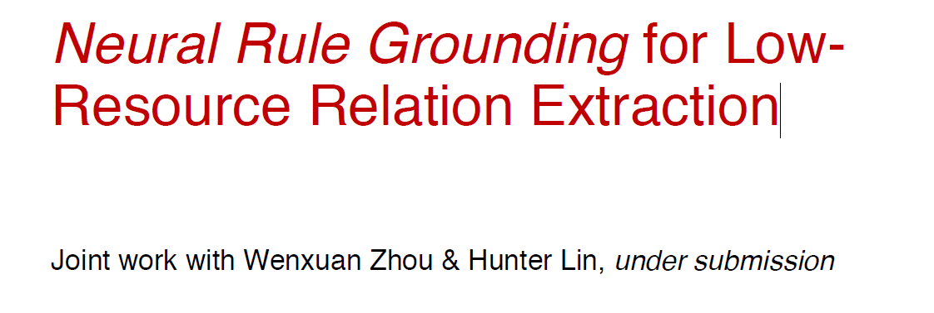
Neural Rule Grounding for Low-Resource Relation Extraction (2019)

Slide 19
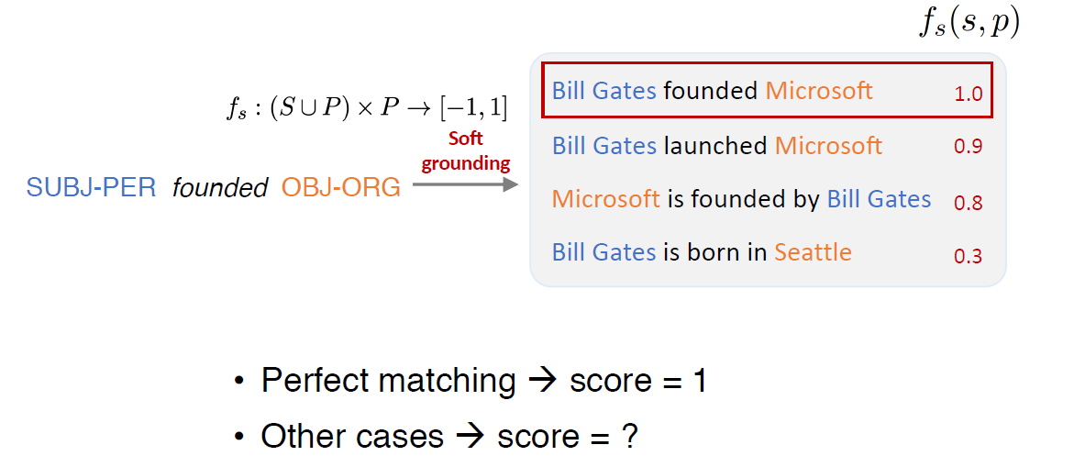
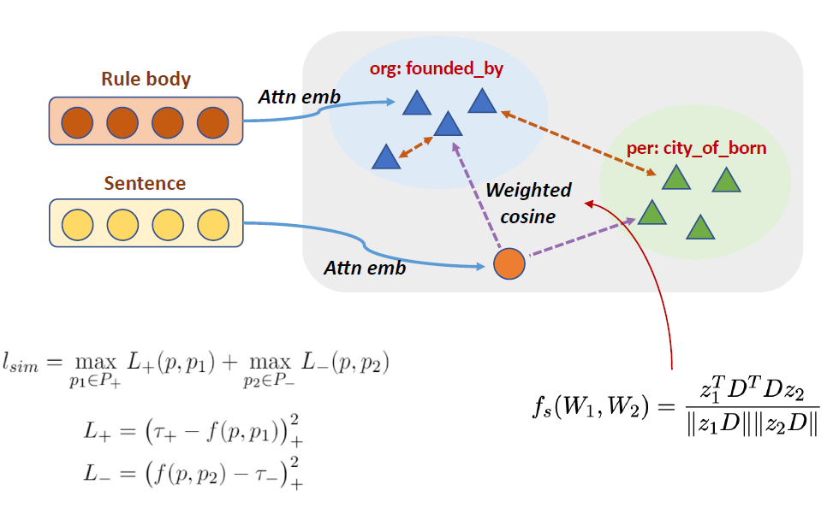
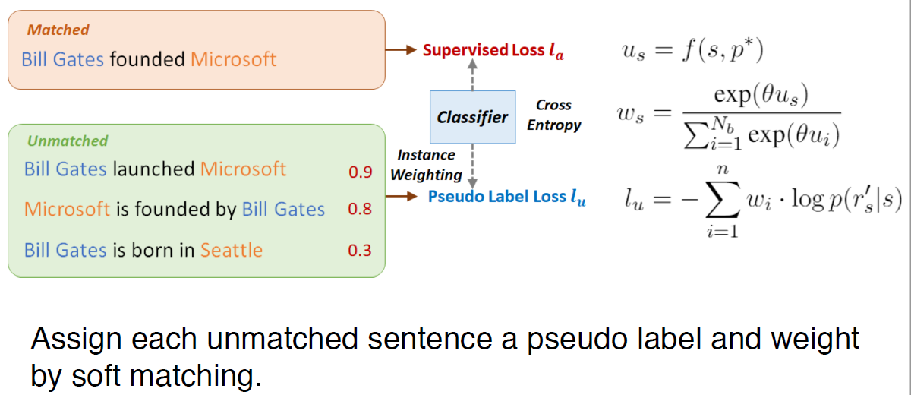

Slide 20
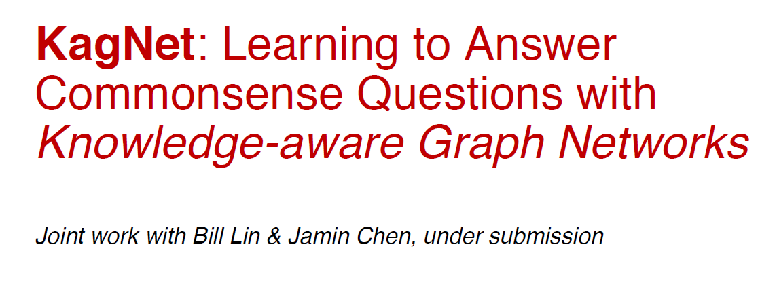

Slide 21
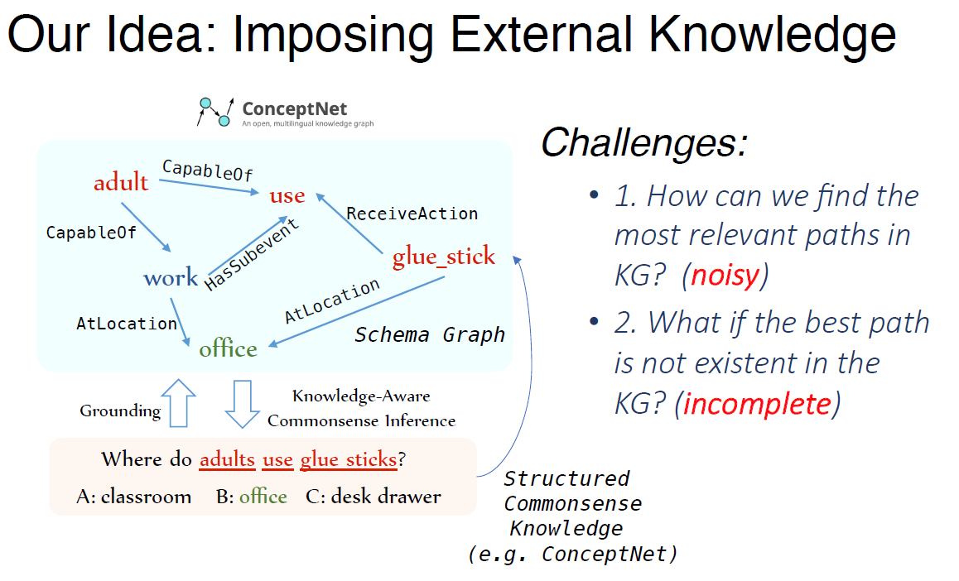

Slide 22
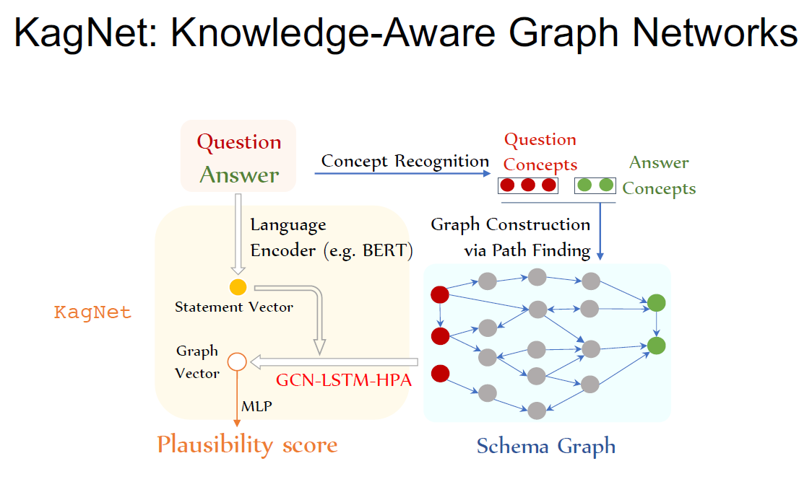

Slide 23
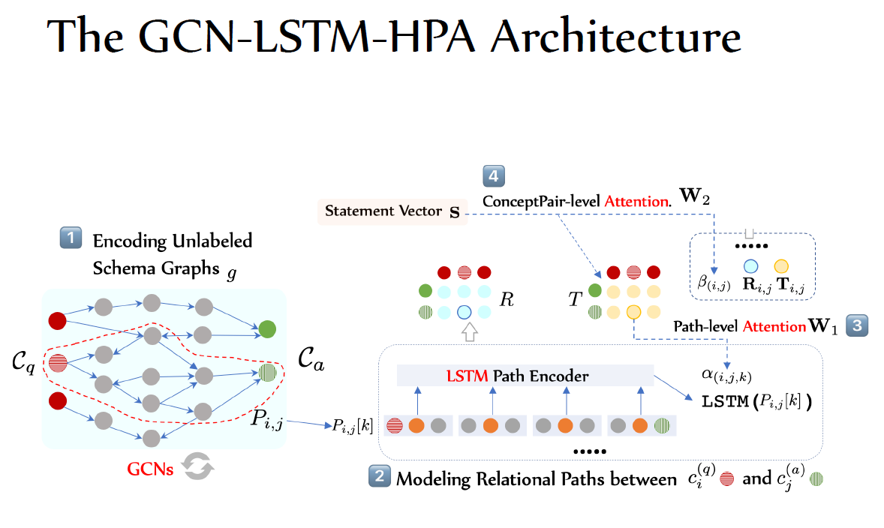
Notes:
图embedding

Slide 24


Slide 25
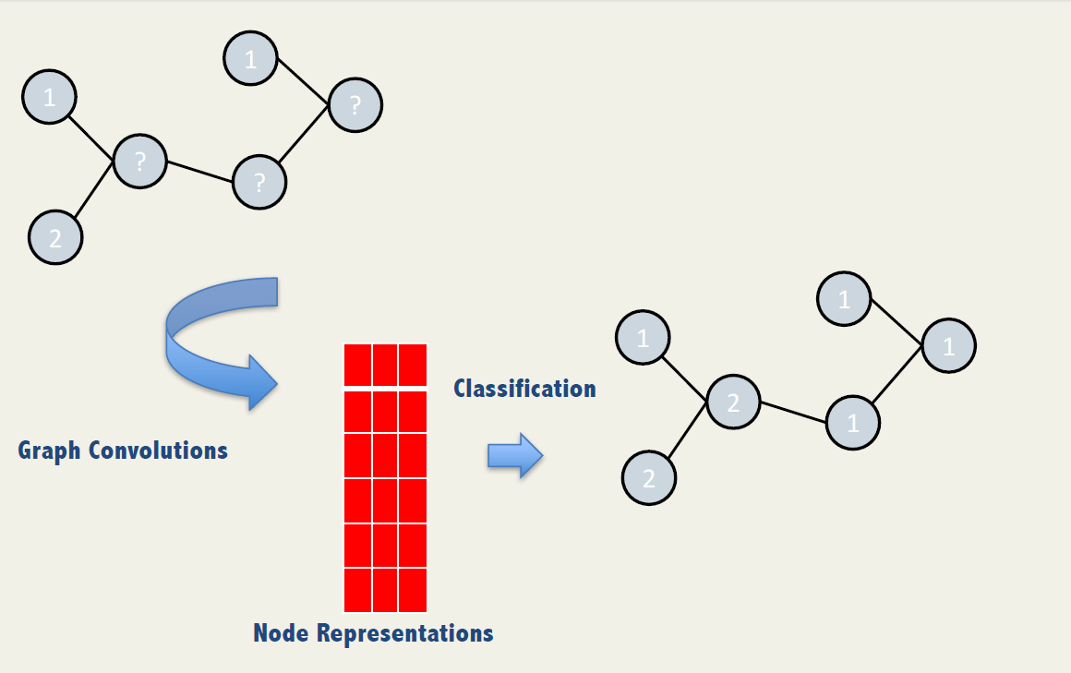



Slide 26
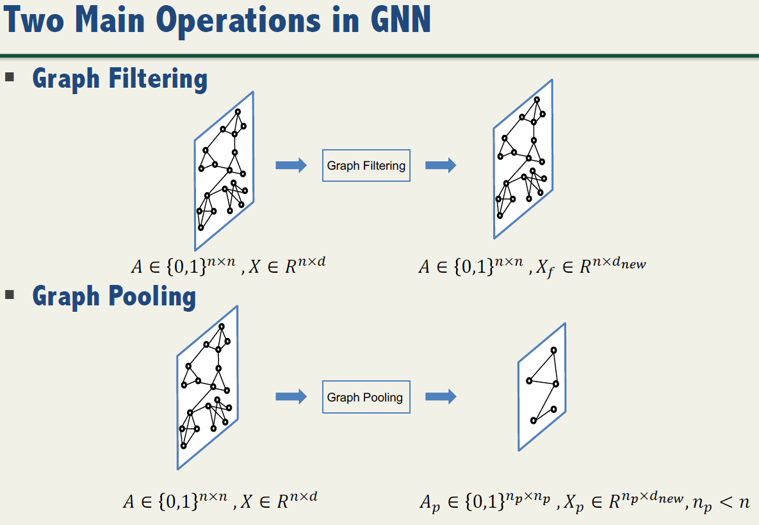

Slide 27
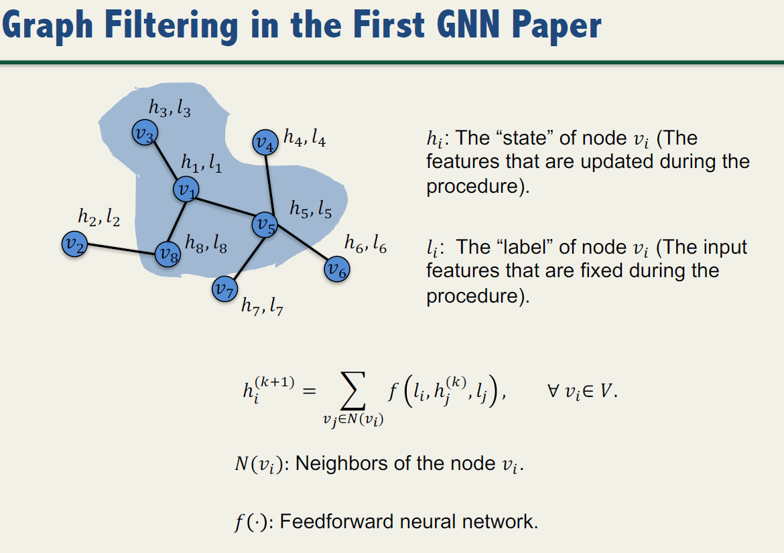

Slide 28
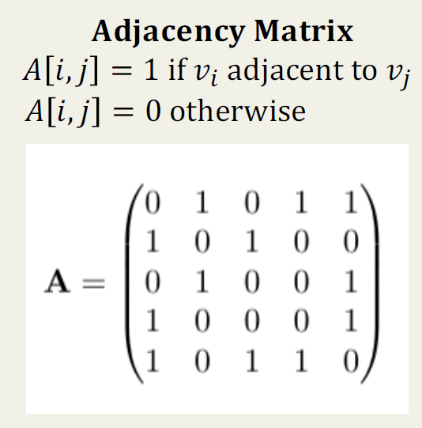


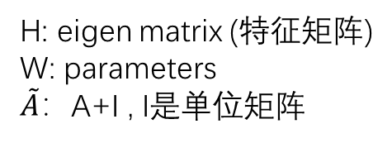
H: eigen matrix (特征矩阵)
W: parameters
$\tilde{A}$：A+I , I是单位矩阵

Slide 29
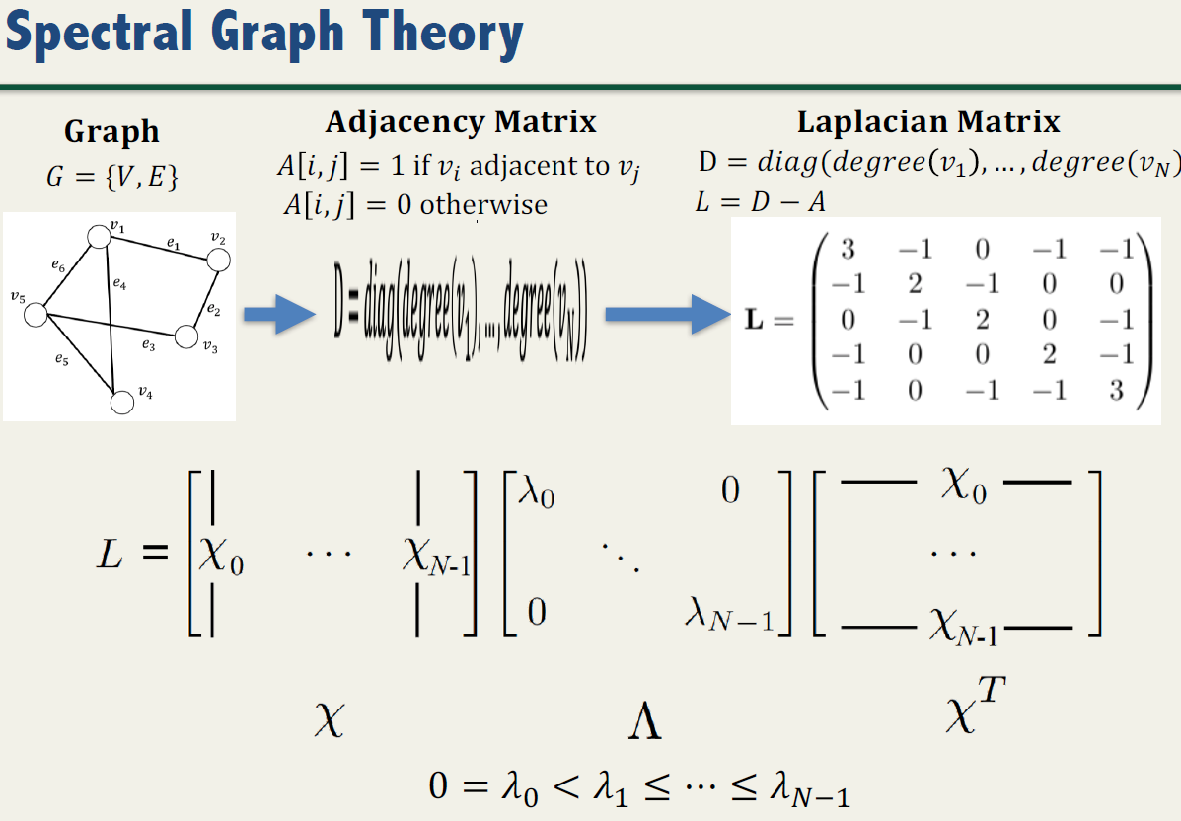
Notes:
且其第 i列为 A 的特征向量 。 Λ 是对角矩阵，其对角线上的元素为对应的特征值

Slide 30
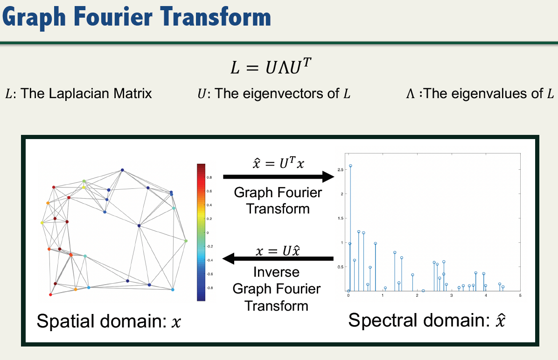

Slide 31
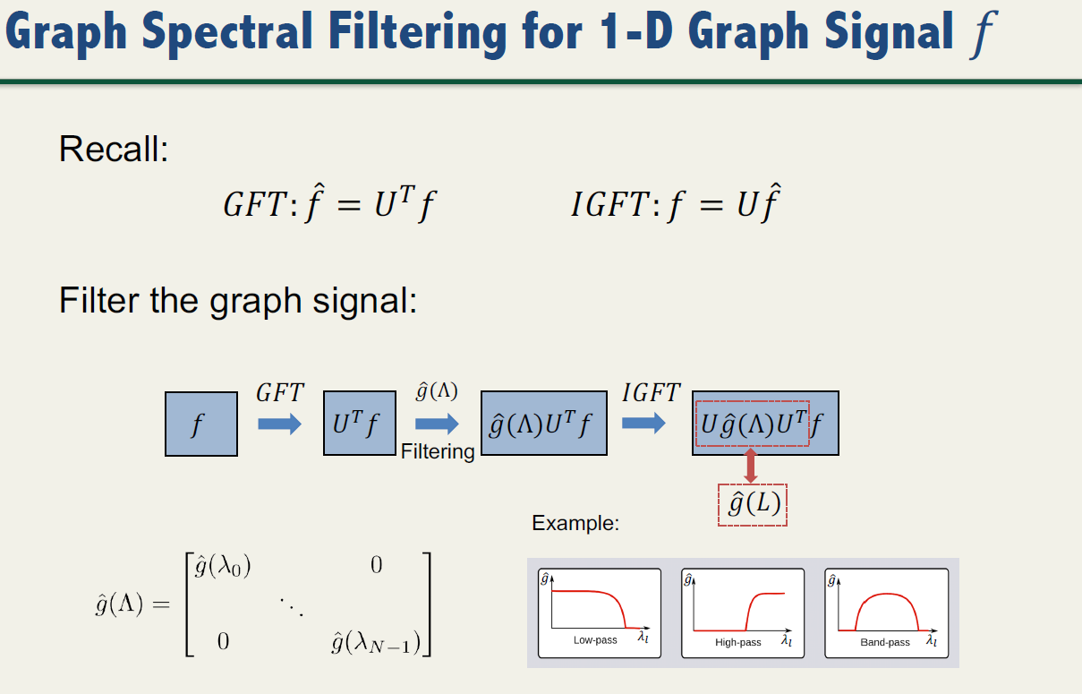
Notes:
左下角的g函数是对特征向量进行filter，将feature映射到谱域，然后再谱域进行filter，然后再反傅里叶变化回到频域

Slide 32
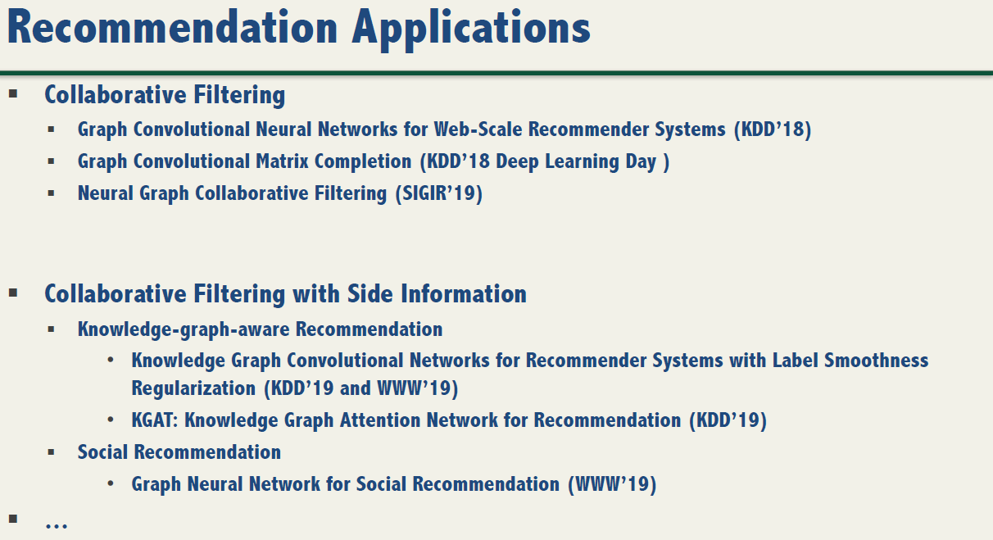

Slide 33
https://arxiv.org/pdf/1703.06103.pdf
https://arxiv.org/pdf/1811.04441.pdf
https://arxiv.org/pdf/1905.08865.pdf
https://www.aclweb.org/anthology/D18-1032
https://arxiv.org/pdf/1803.08035.pdf

Slide 34


Slide 35
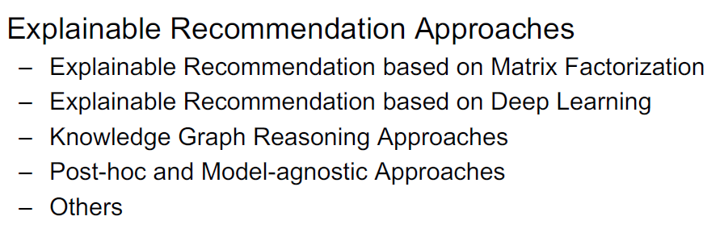

Slide 36
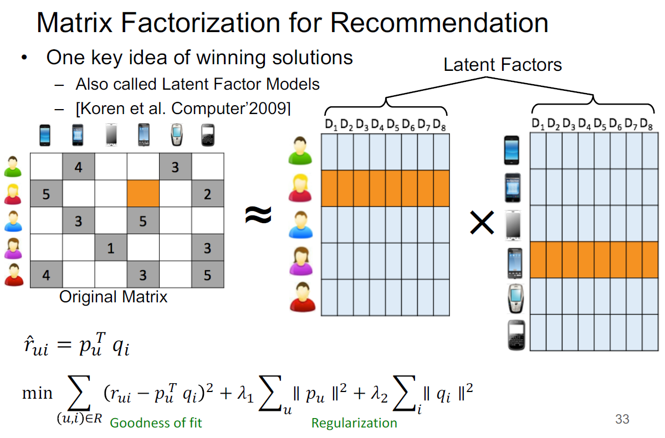

Slide 37
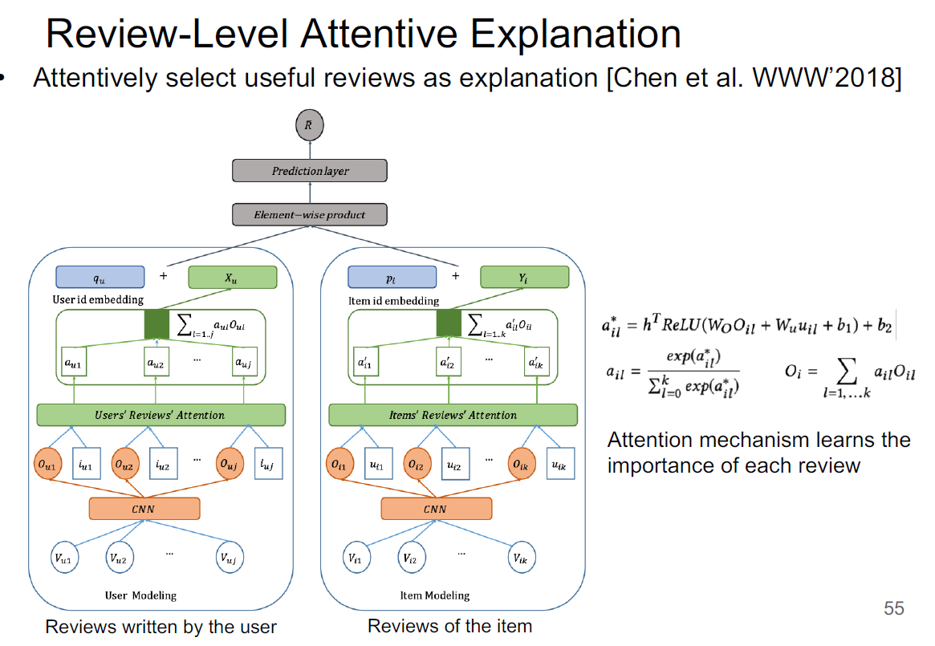

Slide 38
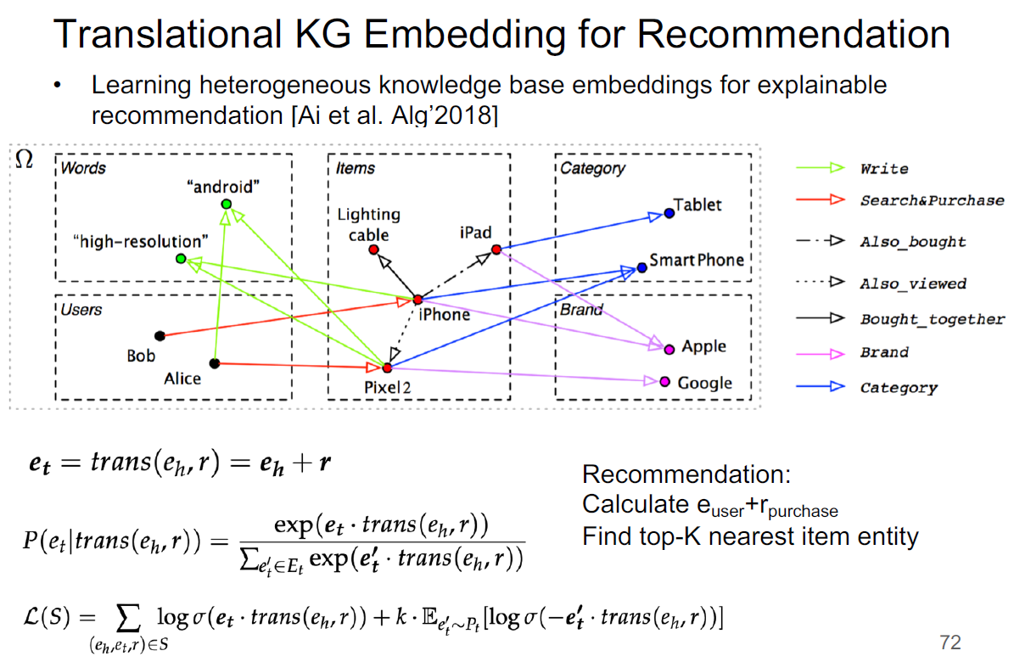
Notes:
Alice的embedding 把候选item和alice之间的purchase的路径的概率算出来
解释是基于path

Slide 39
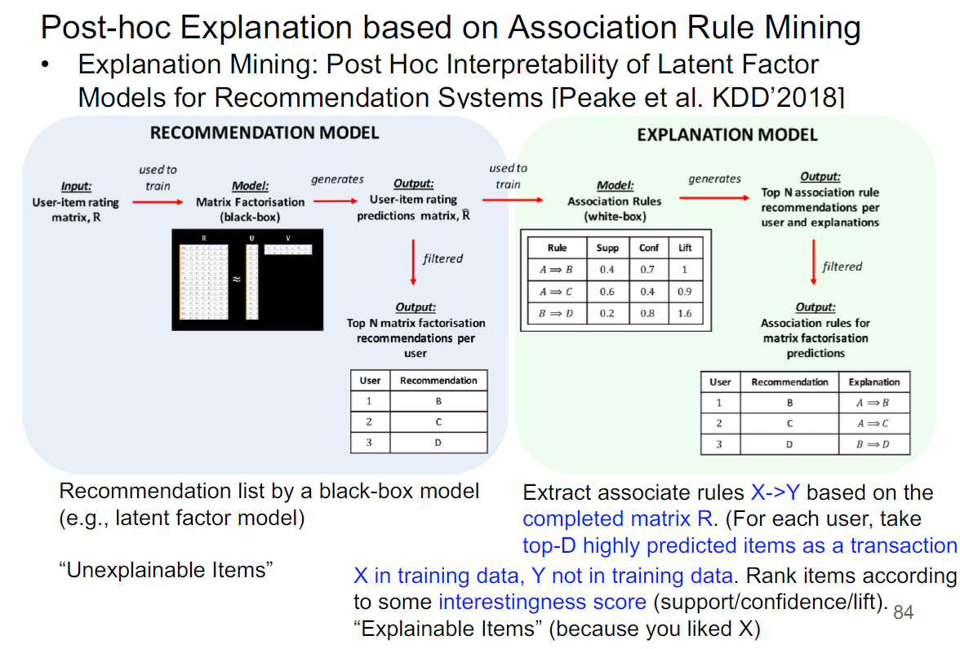
Notes:
后验解释 用挖掘出来的rule来解释为什么推荐 推荐和解释没有关系

Slide 40
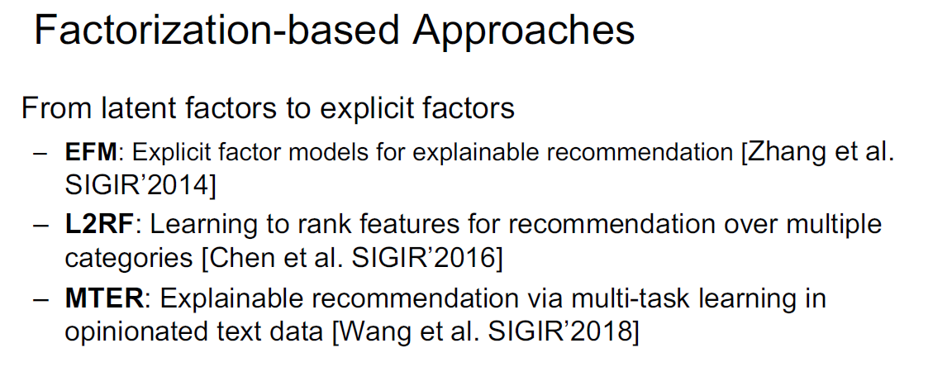
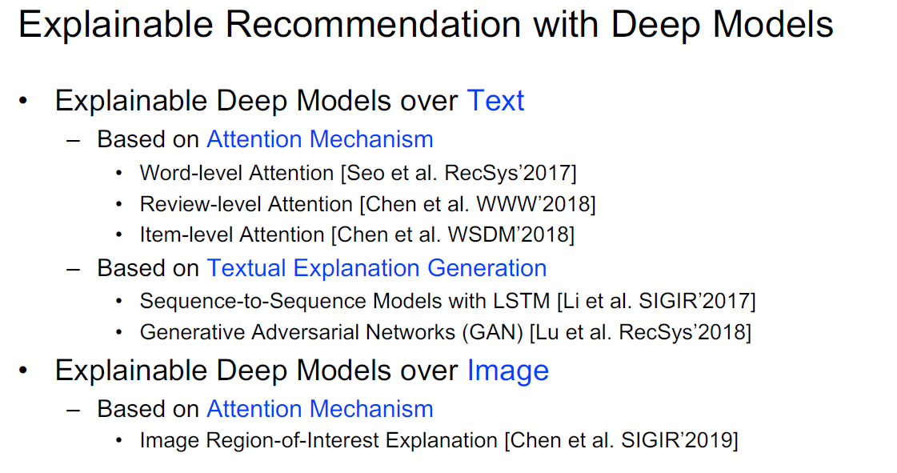

Slide 41
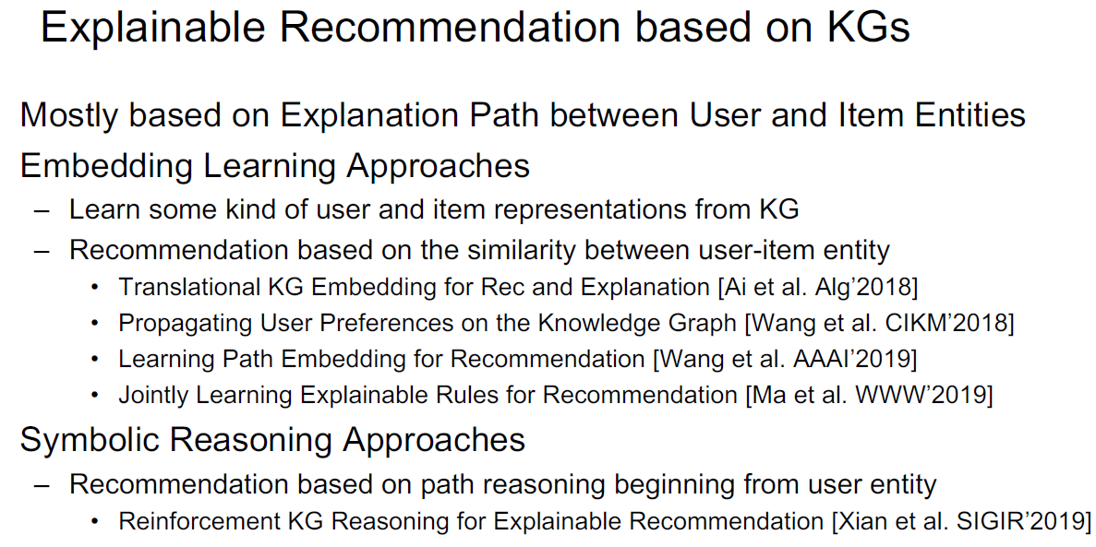
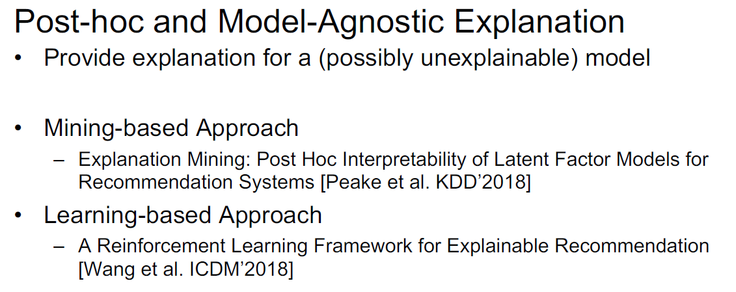
Notes:
模型的后验解释

Slide 42


Slide 43
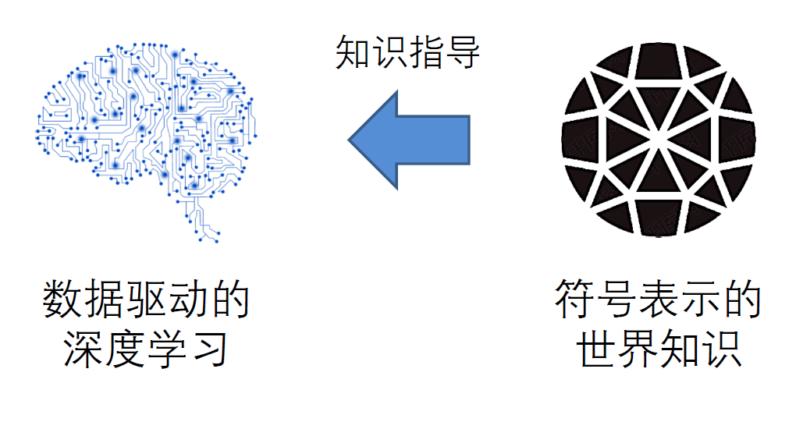
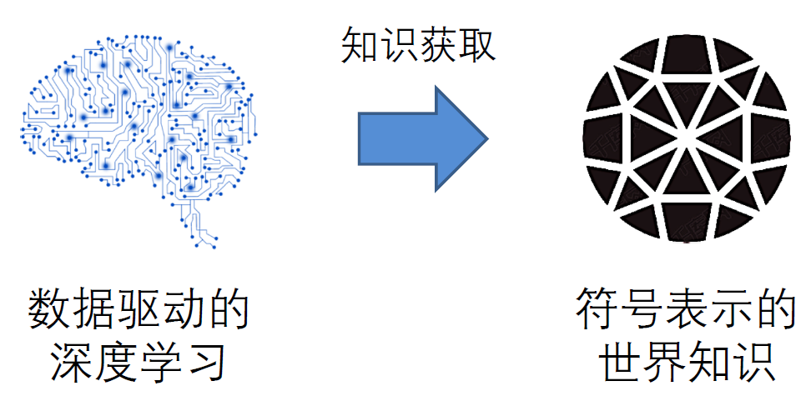
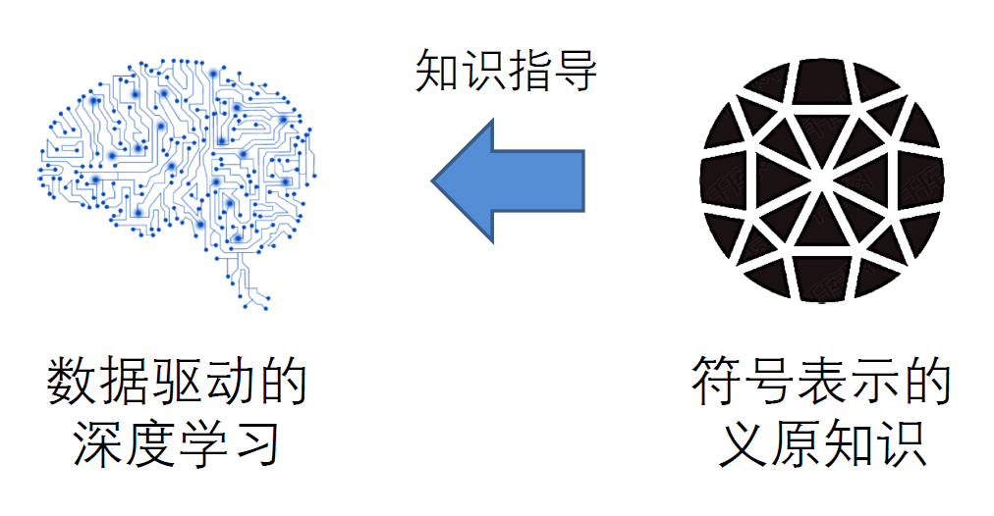
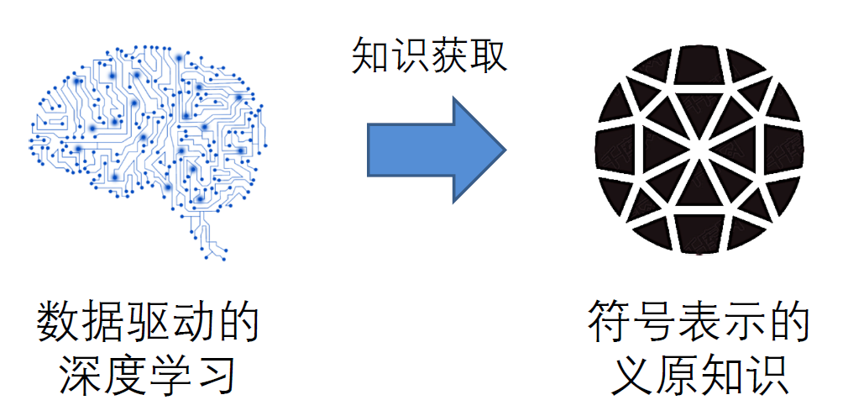

Slide 44
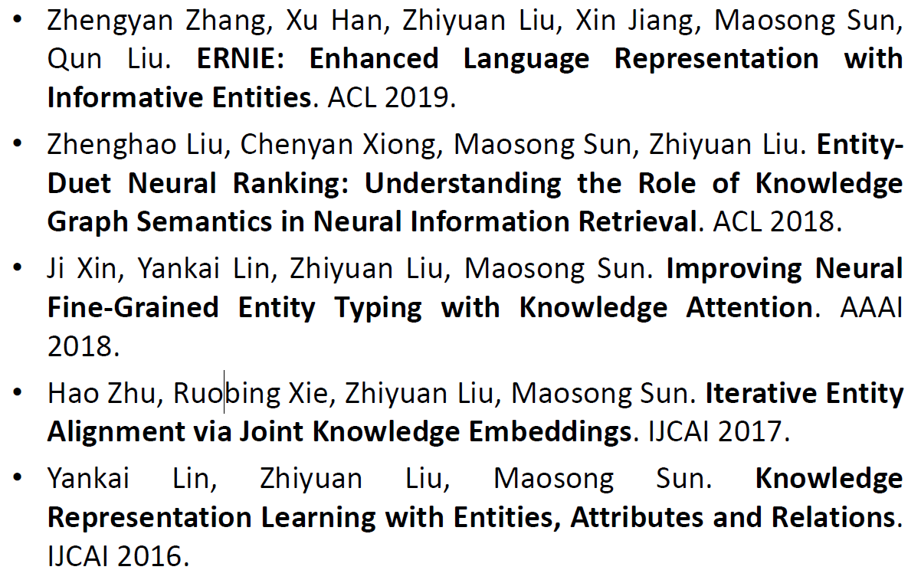
知识指导
基于知识图谱的知识表示学习
知识指导的实体对齐
知识指导的实体细粒度分类
知识知道的神经网络排序
知识指导的预训练模型
Yu Sun,Shuohuan Wang,Yukun Li,Shikun Feng.ERNIE: Enhanced Representation through Knowledge Integration(百度)
Notes:
神经网络排序：查询—文档匹配关系模型
预训练模型：

Slide 45
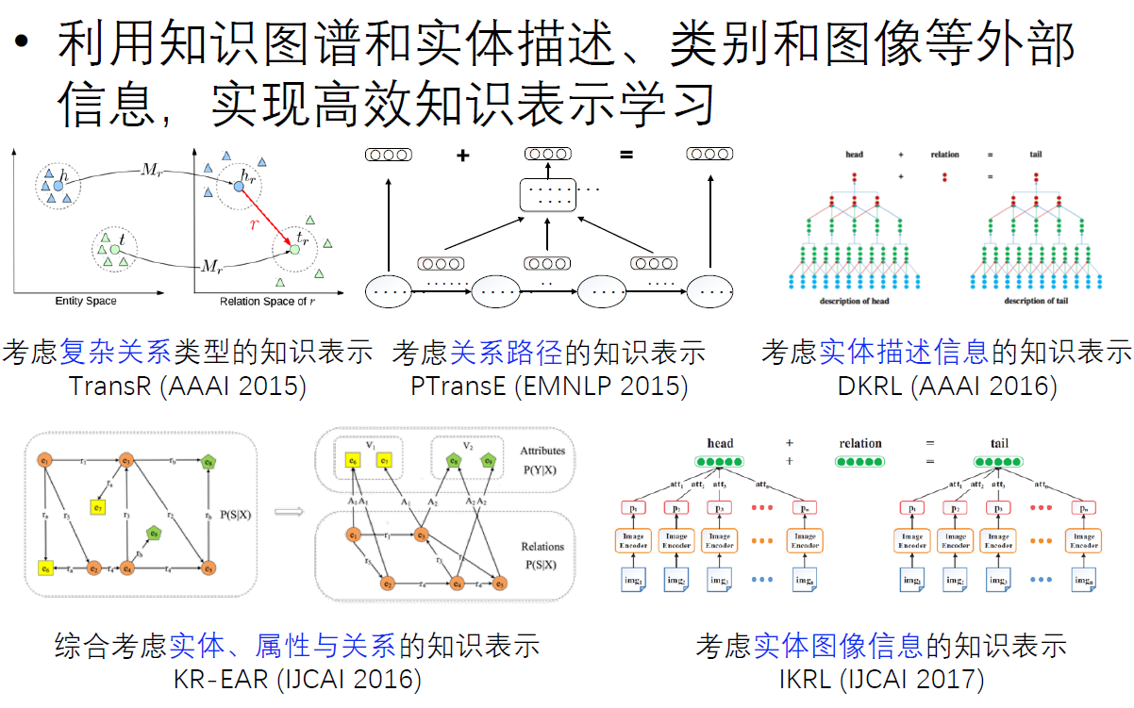
1、基于知识图谱的知识表示学习

Slide 46
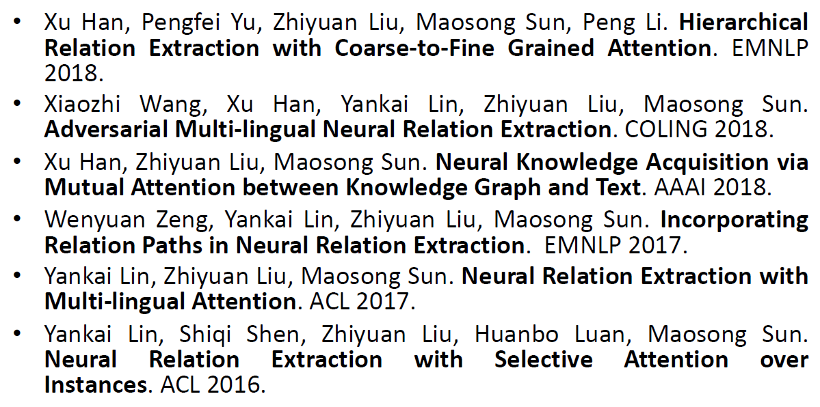
知识获取
考虑噪音过滤的关系抽取
多语言关系抽取
层次关系抽取
文档级别关系抽取
Notes:
远程监督的噪音过滤

Slide 47

1、关系抽取技术
Notes:
研究方向：低频、开放域的关系抽取

Slide 48

1、文档级别关系抽取数据集DocRED
https://github.com/thunlp/DocRED

Slide 49

1、文档级别关系抽取数据集DocRED

Slide 50

义原知识
融合义原知识的词义表示学习
融合义原知识的神经语言模型
基于语义表示学习的义原推荐
考虑内部汉字信息的义原推荐
融合HowNet义原标注的词典扩展

Slide 51


Slide 52



Slide 53
Advanced Work
融合义原信息的pretrained Language Model (清华)
融合知识的的pretrained Language Model
知识驱动的低资源NLP
Learning to Hash for Network/KG (From Embedding to Hashing)
Summarization with Embeddings
Active Search(主动搜索)
Notes:
用人在回顾的思想去改进查询质量
Hash: 图匹配问题---高维空间的最近邻搜索问题，高维空间搜索不容易，所以就用hash方法来降低时间 100倍

Slide 54


Advanced Work Reference
Learing to hash for network/KG

Slide 55

Advanced Work Reference
融合知识pretrained LM:
Active search:
Summarization with Embeddings:

Slide 56


school work
天津大学
http://www.kgvis.gq/

Slide 57


school work
北京大学、郑州大学
http://zstp.pcl.ac.cn:8002/

Slide 58


